Slide 1
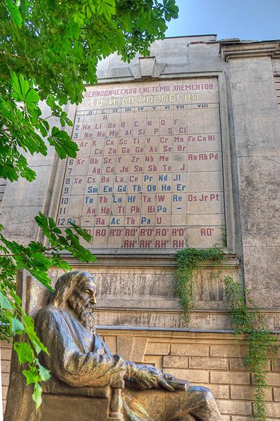
Периодическая система химических элементов Д.И. Менделеева
Разработано учителем химии МОБУ «Лицей №5» г. Оренбурга Павловой Е.С.

Slide 2
Bayley's Periodic System (1882)

Slide 3
1911 Emerson's Helix

Slide 4
1916 Harkins & Hall's Periodic Table

Slide 5
1926 Monroe & Turner's Spiral

Slide 6
1928 Janet's Helicoidal Classification

Slide 7
1934 Romanoff's System

Slide 8
1950 Scheele's System

Slide 9
1965 Alexander DeskTopper Arrangement

Slide 10
1974 Mazurs Version

Slide 11
1975 Hyde's Periodic Relationships of The Elements

Slide 12
1980 Periodic RoundTable

Slide 13
2005 Pyramid Format Periodic Table

Slide 14
2008 Rafael Poza's Elements and the Magnetosphere

Slide 15
2008 Jan Scholten's Periodic table (Spiral Format)

Slide 16
2008 Spiral Periodic Table

Slide 17
2009 Graphic Representations of the Periodic System

Slide 18
2010 Circular Periodic Table of Elements (Michael Paukner)

Slide 19
Короткопериодный вариант периодической таблицы

Slide 20
Длиннопериодный вариант периодической таблицы

Slide 21
Структура периодической системы химических элементов
Порядковый номер
Период
Группа:
Главная (А) (s-, p-элементы)
Побочная (В) (d-, f-элементы)

Slide 22
Изменение свойств химических элементов по периоду и главной подгруппе
Свойство | Изм-е по периоду | Изм-е по группе
Свойства химического элемента: Заряд ядра Число энергетических уровней Число валентных электронов Радиус атома Восстановительные свойства Окислительные свойства Высшая степень окисления
Свойства простого вещества: Металлические свойства Неметаллические свойства
Свойства сложных веществ Свойства высшего оксида Свойства высшего гидроксида

Slide 23
Домашнее задание:
Выучить записи.
§3, №5,6,7

